Slide 1
Progetto Finale
Luigi Coppolino, Giovanni Mazzeo, Bruno Ragucci

Slide 2
Outline
Cosa ci aspettiamo da voi
Conoscenze per svolgere il progetto finale:
La BreadBoard: cos’è e come funziona
LEDs, transistor e resistenze
Collegamento della STM32F4 con i led attraverso la BreadBoard
Esempio di utilizzo
Come funziona il cubo LED
Estensioni al progetto sul cubo led:
Utilizzo dell’accelerometro
Utilizzo del microfono
Utilizzo dell’USB

Slide 3
Cosa ci Aspettiamo da Voi
Il progetto finale permette di utilizzare una buona parte delle periferiche studiate nel corso delle esercitazioni
E’ richiesto che ogni allievo svolga il progetto sul cubo LED
E’ invece opzionale l’inclusione di periferiche esterne al SoC all’interno del progetto del cubo LED
Chiaramente la parte opzionale farà parte del giudizio finale
Quali estensioni poter apportare sarà oggetto di studio in questa presentazione

Slide 4
La BreadBoard
La breadboard è un elemento fondamentale per un progettista nella fase di progettazione di un circuito base
Permette di testare a piacimento circuiti composti da diversi componenti (led, resistenze, interruttori, …)
Il chiaro vantaggio è che la breadboard è riutilizzabile
Collegando dunque alla breadboard un controllore (nel nostro caso la STM32F4), attraverso i pin GPIO, sarà possibile controllare il circuito come desideriamo

Slide 5
Come è organizzata una BreadBoard
La breadboard è composta da:
Linee di alimentazione
Linee di connessione organizzate per righe e colonne
Solitamente sono organizzate in gruppi di 5 righe (ordinate per numeri) e 5 colonne (ordinate per lettere)
Per capire come le varie linee sono connesse tra loro è utile guardare dentro alla breadboard
Ogni componente inserito su una riga sarà connesso agli altri componenti sulla stessa riga

Slide 6
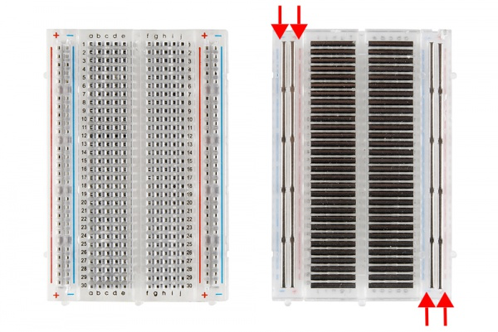
Come è organizzata una BreadBoard
La breadboard è composta da:
Linee di alimentazione
Linee di connessione organizzate per righe e colonne
Solitamente sono organizzate in gruppi di 5 righe (ordinate per numeri) e 5 colonne (ordinate per lettere)
Per capire come le varie linee sono connesse tra loro è utile guardare dentro alla breadboard
Ogni componente inserito su una riga sarà connesso agli altri componenti sulla stessa riga
Le linee di Connessione
Le linee di Alimentazione

Slide 7
Connessione della STM32F4 con i LED attraverso la BreadBoard
Di cosa abbiamo bisogno:
La BreadBoard
I LED esterni
Resistenze da 1kΩ
I cavetti di connessione
La STM32F4
Il nostro obiettivo adesso sarà costruire un circuito semplicissimo composto da un Led ed una resistenza in serie connessi al GND pin ed al porto GPIO PD7 della scheda STM32F4 di modo da poterne controllare l’accensione facendone variare l’uscita logica (0 – 0V / 1 – 5V).

Slide 8
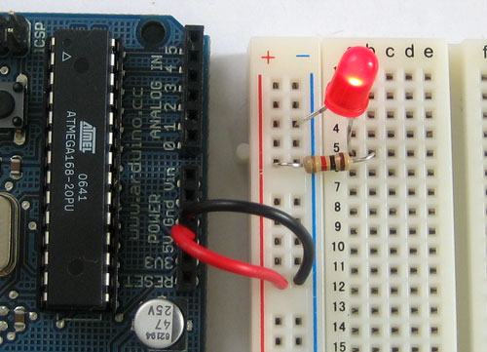
Connessione della STM32F4 con i LED attraverso la BreadBoard
Di cosa abbiamo bisogno:
La BreadBoard
I LED esterni
Resistenze da 1kΩ
I cavetti di connessione
La STM32F4
Il nostro obiettivo adesso sarà costruire un circuito semplicissimo composto da un Led ed una resistenza in serie connessi al GND pin ed al porto GPIO PD7 della scheda STM32F4 di modo da poterne controllare l’accensione facendone variare l’uscita logica (0 – 0V / 1 – 5V).

Slide 9
Connessione della STM32F4 con i LED attraverso la BreadBoard
GPIO
GND

Slide 10
E per quanto riguarda il Driver sulla scheda?
Il driver che bisognerà progettare sarà semplicissimo, dovrà:
Configurare il GPIO di interesse che dovrà pilotare il piccolo circuito sulla breadboard
“Settare” e “Resettare” a proprio piacimento il valore in in uscita dal GPIO per controllare l’accensione del led
Per chi volesse, all’interno del driver sarebbe anche possibile controllare l’intensità della luce variando la tensione in uscita dal pin GPIO

Slide 11
Il Cubo LED: Come Funziona
Supponiamo di voler realizzare un Cubo LED 3x3x3
Per controllare il cubo LED è necessario dividere il cubo in livelli (orizzontali) e colonne (verticali)
Ogni led di un livello avra’ il catodo in comune con tutti gli altri led di quel livello.
Ogni led di una colonna avra’ l’anodo in comune con tutti gli altri led di quella colonna.
Dunque, in tutto ci sono da comandare 3
catodi per gestire i livelli e 9 anodi per
comandare le colonne.
Incrociando i livelli e le colonne si potrà
controllare l’accensione del led

Slide 12
Unità Necessarie per la Creazione del Cubo
Per collegare il cubo LED alla scheda necessitiamo:
La BreadBoard
La STM32F4
I LEDs
Le resistenze
I transistors
I cavetti di
collegamento

Slide 13
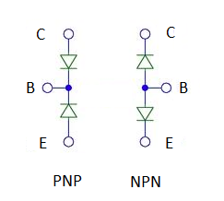
Perché i Transistor…
I transistor NPN servono a controllare uno dei tre livelli del cubo 3x3x3
Il transistor è un estensione del concetto di diodo
I tre piedini del transistor vengono comunemente chiamati Emettitore, Base, Collettore.
Le giunzioni agiscono come diodi: per polarizzare correttamente il diodo fra C e B nel caso NPN, servirà una tensione in Base superiore a 0,7v rispetto alla tensione sul Collettore.
Gli 0,7v sono la tensione di soglia necessaria per attivare una comune giunzione PN e renderla conduttrice. Allo stesso modo, applicando all’Emettitore una tensione di 0,7 volt inferiore rispetto alla Base, si polarizza il diodo tra B ed E.

Slide 14
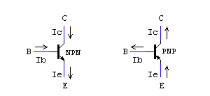
Perché i Transistor…
I transistor servono a controllare il piano del cubo

Slide 15
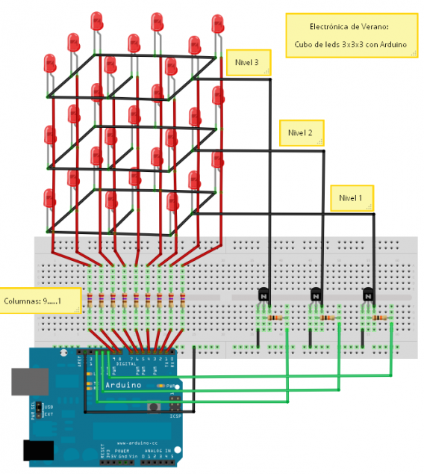

Slide 16
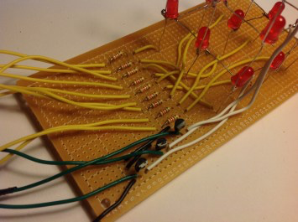

Slide 17
Estensione al progetto sul cubo Led
Le possibili estensioni al progetto sul cubo LED potrebbero essere le seguenti:
Fare uso del microfono installato sulla scheda (esterno al SoC) per controllare con l’intensità della voce la modifica del comportamento dei LEDs del cubo
Fare uso dell’accelerometro installato sulla scheda (esterno al SoC) per controllare con il movimento della scheda il comportamento dei LEDs del cubo
Fare uso di una periferica USB collegata alla scheda per leggere da un file quale comportamento si vuole impostare per il cubo LEDs

Slide 18
L’Accelerometro sulla STM32F4 1/2
La board STM32F4-Discovery presenta un accelerometro three axis LIS302DL
Al seguente link si trova la pagina della ST dedicata all’accelerometrohttp://www.st.com/content/st_com/en/products/mems-and-sensors/accelerometers/lis302dl.html?sc=internet/analog/product/152913.jsp
Tra i vari file disponibili si può trovare la documentazione che ne spiega il funzionamento, i pin di I/O, il modello di programmazione e quindi la descrizione dei registri di configurazione e di dati.

Slide 19
L’Accelerometro sulla STM32F4 2/2
L’Accelerometro sulla STM32F4 presenta un interfaccia di comunicazione con il SoC che può essere impostata o come I2C o SPI.
A seconda quindi dell’interfaccia che si desidera utilizzare sarà necessario configurare opportunamente l’interfaccia del SoC I2C o SPI.
Faremo utilizzo per questo esempio di SPI

Slide 20
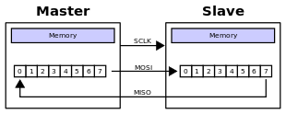
SPI

Slide 21
Sviluppo del Driver
Dunque come al solito è necessario vedere dallo “UserManual” a quali pin GPIO l’accelerometro è collegato.
Fatto ciò, si dovrà configurare gli opportuni GPIO in AF mode

Slide 22
Utilizzo del Microfono
Sulla STM32F4-Discovery è presente il microfono MP45DT02
Tale microfono fa uso dell’Inter-IC Sound I2S per la comunicazione con il SoC
Tale I2S, utilizzato in master/receiver mode, acquisirà i dati (l’audio in input al microfono) attraverso l’uscità PDM_OUT del microfono
Come al solito I2S può essere configurato per essere utilizzato in polling o in interrupt

Slide 23
Panoramica
Dunque, il driver globale del progetto del cubo led compreso di microfono dovrà:
Configurare i vari GPIO per inviare i segnali di accensione ai piani e alle colonne dei LED
Configurare il microfono
Implementare una sincronizzazione per l’accensione in maniera controllata/temporizzata dei LEDs. (notare che si potrebbe fare uso di timer…)
Acquisire i dati dal microfono
Elaborare i dati (dunque la voce) in ingresso al microfono
Modificare il sincronismo dei LED all’interno della ISR specifica del microfono

Slide 24
Esempi sulle Periferiche Esterne al SoC
ST, nell’iniziativa STM32Cube, offre un insieme di esempi sulle periferiche interne (DAC, ADC, TIM, …) ed esterne al SoC (microfono, accelerometro, audio DAC, USB, … )
Al seguente link potete trovare lo .zip che contiene tali esempi ed anche molta documentazione, tra cui quella sulle HAL APIs che voi avete usato in precedenza
http://www.st.com/content/st_com/en/products/embedded-software/mcus-embedded-software/stm32-embedded-software/stm32cube-embedded-software/stm32cubef4.html#getsoftware-scroll
All’interno del path Projects/STM32F4-Discovery/Examples e di Projects/STM32F4-Discovery/Applications troverete gli esempi

Slide 25
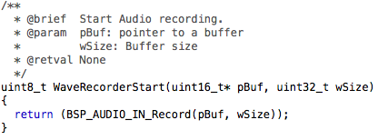
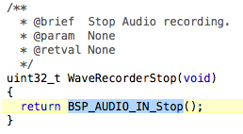
Riutilizzo dell’Esempio Fornito – 1/
Dobbiamo sfruttare l’esempio della ST!!!
Studiando il codice “waverecorder.c” dell’applicazione “Audio” si può osservare come le funzioni principali di avvio/interruzione registrazione fanno uso di funzioni che iniziano con BSP_
Il loro contenuto e dunque tutta la parte di configurazione, compreso I2S, è presente in /Drivers/BSP/STM32F4-Discovery/stm32f4_discovery_audio.c

Slide 26
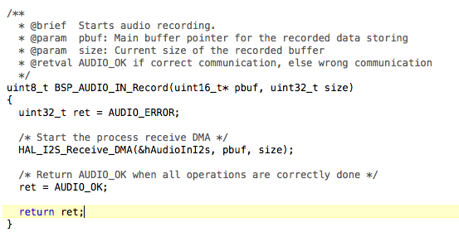
Riutilizzo dell’Esempio Fornito – 2/
Per riutilizzare il codice di configurazione è importante leggere i commenti
In particolar modo quei commenti in testa dove si spiega come le funzioni sono organizzare. Ad esempio potrete capire la differenza tra quelle “…AUDIO_OUT_” e quelle “…AUDIO_IN_”
Notate che in tale esempio si fa uso del DMA per acquisire i dati. Da cosa lo si può capire?
Probabilmente volendo acquisire con interrupt sarà leggermente diversa…

Slide 27
Consigli
Un consiglio fondamentale: scorporate il programma!!!
Testate le sottoparti del programma man mano utilizzando il debugger
Risolvete prima la parte del Cubo
In seguito l’estensione da voi scelta
Ad esempio, nel caso del microfono, una volta configurato provate a testarlo con il debugger andando vedere se state acquisendo i dati all’interno del buffer dove dovrebbero essere scritti i dati in input dal microfono.

